Slide 1
Uso de recursos digitales institucionales
Docente:
Contacto:

Slide 2
Módulo: Principales servicios y recursos digitales del Estado de Chile

Slide 3
Contenido
Introducción
Corfo
Sercotec
Fosis

Slide 4
Objetivos de esta clase
Reconocer los elementos de acceso a los portales de financiamiento

Slide 7
Para que las empresas pequeñas puedan mejorar su gestión y ser más productivas, ponemos a su disposición instrumentos y servicios orientados a satisfacer algunas de sus principales necesidades:
Para fortalecer su actividad: el fondo de desarrollo de negocios Crece, y servicios de apoyo a la Promoción y Canales de Comercialización.
Para enfrentar y solucionar los desafíos de su actividad: la asesoría y el acompañamiento del fondo de asesorías empresariales Mejora Negocios; un servicio gratuito de Asesoría Legal Virtual y muy especialmente, los Centros de Negocios Sercotec que operan en todas las regiones del país.
Para aprender y fortalecer capacidades: Formación Empresarial y el Portal de Capacitación, con cursos en línea gratuitos.
Para aquellas empresas, emprendedores y organizaciones que enfrentan retos de manera colectiva: el fondo para negocios asociativos Juntos; el servicio de Redes de Oportunidades de Negocios; apoyo para el fortalecimiento de gremios representantes de micro y pequeñas empresas, tanto de nivel regional como nacional; apoyo a la Modernización de Ferias Libres y el Programa de Fortalecimiento de Barrios Comerciales.

Slide 12
SEMILLA EXPANDE PARA EMPRESAS LIDERADAS POR MUJERES
¿Qué es?
Si tienes una empresa liderada por mujeres, que cuente con un negocio de alto potencial de crecimiento, con una solución innovadora y con ventas iniciales, postula a esta convocatoria que cofinancia actividades que te permitirán hacer crecer y despegar tu negocio, junto con servicios de apoyo que te ayudarán a implementarlo. Con esta convocatoria podrás acceder a subsidio que contempla dos etapas sucesivas:
• La primera etapa hasta $28.333.334
• La segunda etapa (en caso de que se apruebe la extensión del proyecto) hasta $22.666.667

Slide 16
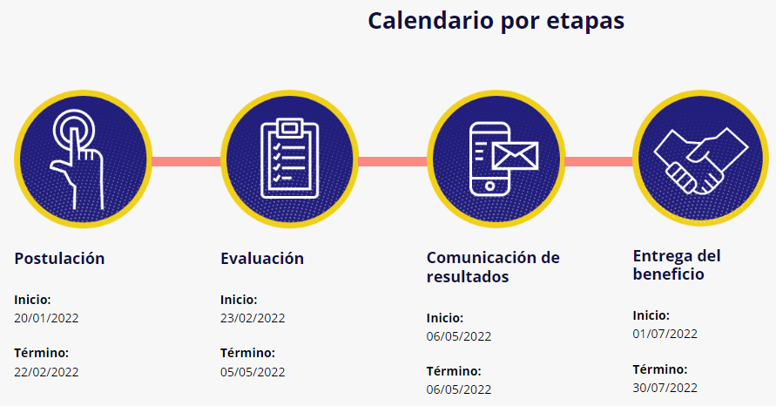

Slide 20
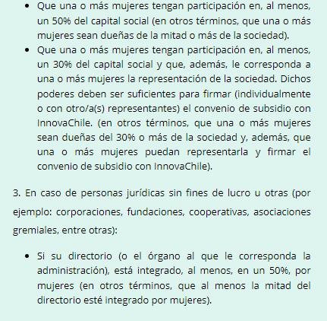

Slide 23
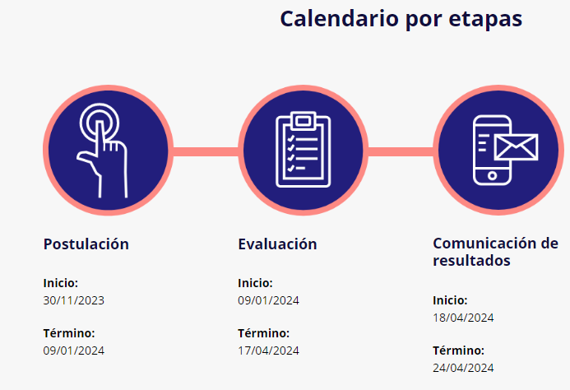

Slide 24
Ejercicio práctico (evaluado)
Generar un pitch de 90 segundos de su negocio.
Simulación de Trámite de postulación:
Elige un fondo concursable y postular a algún proyecto, dejando en evidencia el registro de postulación.
Enviar pantallazos, informes, pdf u otro formato al siguiente correo.
Andres.gallvar@Hotmail.com
En asunto indicar : “ ejercicio practico clase 7 – 8 “

Slide 25
Digitalización de la Micro y Pequeña Empresa de Talcahuano
Docente:
Contacto:

